Slide 1

Řečtí filozofové
Tematická oblast | Antika
Datum vytvoření | 7. 6. 2013
Ročník | První ročník gymnázia
Stručný obsah | Prezentace slouží jako výklad k učivu řecká filozofická literatura, obsahuje také úkoly.
Způsob využití | Doporučuje se postupně procházet s žáky jednotlivé snímky a dotazy. Po cvičení následuje řešení.
Autor | Mgr. Martina Svízelová
Kód | VY_32_INOVACE_16_CSVI09
Gymnázium a Jazyková škola s právem státní jazykové zkoušky Zlín

Slide 2
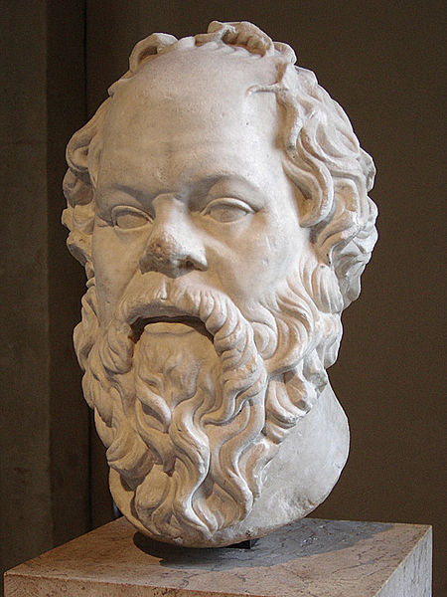
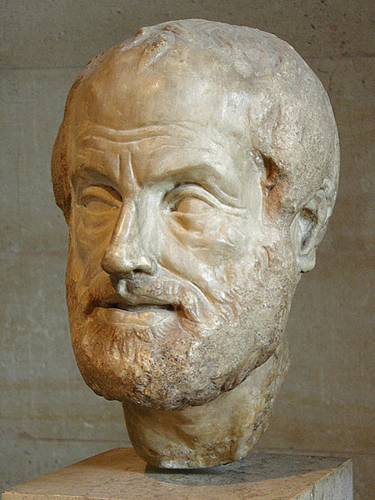
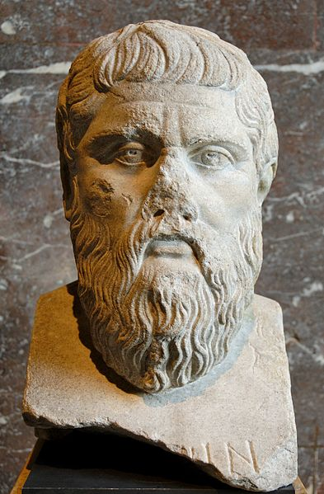
Řečtí filozofové
Platon
Sokrates
Aristoteles

Slide 3
Sokrates
Věděli byste, jaké vlastnosti má žena, která je označována jako xantipa?
496-399 př. n. l.
nejvýznamnější představitel evropské filozofie
jeho ženou byla Xantipa
stal se učitelem Platona
byl obžalován, že kazí mládež a pro podezření z bezbožnosti
byl odsouzen k vypití bolehlavu
nezanechal žádné spisy
jeho způsob filozofie byl založen na metodě dialogu
V kterých hrách si Aristofanes dělá ze Sokrata legraci?
Co způsobuje bolehlav?

Slide 4
Řešení
Žena označená za xantipu je hádavá, nepříjemná. Toto pojmenování vzniklo podle Sokratovy manželky Xantipy, která musela neustále snášet manželovu nepřítomnost a vyjít s jeho nízkým výdělkem.
Aristofanes si dělá legraci z filozofa ve hrách Oblaka, Ptáci...
Bolehlav způsobuje smrt, je to jedna z prudce jedovatých rostlin.

Slide 5
Platon
427-347 př. n. l.
Sokratův žák
cestoval po Itálii, Egyptě…
po návratu založil athénskou školu – Akademia
jeho žákem byl Aristoteles
základem jeho učení je teorie o idejích (Vše, co je kolem nás, jsou jen odrazy ze světa idejí, na který se člověk rozpomíná, v němž vznikl a do něhož se vrátí.)
dílo: Obrana, Gorgias
jeho dílo má formu dialogu, většinou v něm vystupuje Sokrates

Slide 6
Aristoteles
Kterého z nejvýznamnějších panovníků a vojevůdců vychovával Aristoteles?
384-322 př. n. l.
jeho otec byl lékař makedonského krále Filipa II.
byl Platonovým žákem
v Athénách založil školu Lykeion
svým myšlením ovlivnil zejména středověkou scholastickou filozofii
vytvořil rozsáhlé encyklopedické dílo (položil základy astronomie, politologie, geografie, etiky, rétoriky, estetiky…) například spisy: O duši, Etika Nikomachova, Fyzika
Jak se nazývá spis, který je důležitý pro literaturu a ve kterém autor stanovuje pro divadlo pravidlo tří jednot?

Slide 7
Řešení
Aristoteles by vychovatelem Alexandra Velikého.
Spis - Poetika.

Slide 8
Zdroje
Obrázek Sokrata:
http://cs.wikipedia.org/wiki/Soubor:Socrates_Louvre.jpg
Obrázek Platona:
http://cs.wikipedia.org/wiki/Soubor:Plato_Silanio_Louvre_Ma3654.jpg
Obrázek Aristotela:
http://cs.wikipedia.org/wiki/Soubor:Aristoteles_Louvre.jpg
HÁNOVÁ, E. a kol. Odmaturuj z literatury 1. 3. vyd. Brno: Didaktis, 2004. ISBN 80-7358-016-0.

